Slide 1
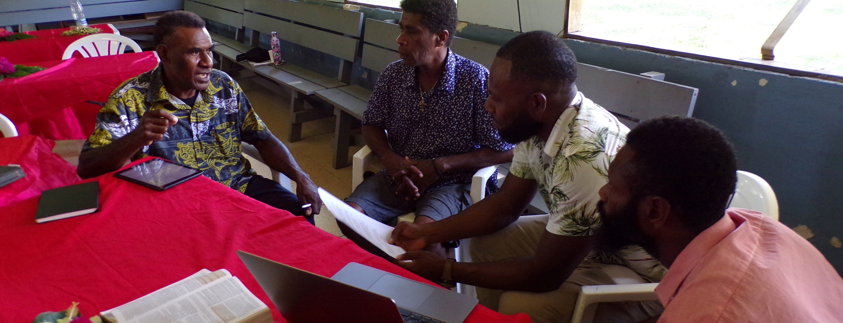
فمن منكم، الذي ينوي بناء برج، لا يجلس أولا ويحسب التكلفة، وما إذا كان لديه ما يكفي لإكماله – لئلا يبدأ كل من يراه في الاستهزاء به بعد أن يضع الأساس، ولا يستطيع أن يكمله، قائلا: "ابتدأ هذا الرجل يبني ولم يقدر أن يكمل" (لوقا 14: 28-30).
كل الكتاب المقدس مأخوذ من نسخة® الملك جيمس الجديدة. © 1982 بواسطة Thomas Nelson، Inc. مستخدمة بإذن. كل الحقوق محفوظة.
استراتيجيات الجدول الزمني للإنجاز

Slide 2
?
اعتبر

Slide 3
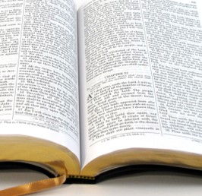
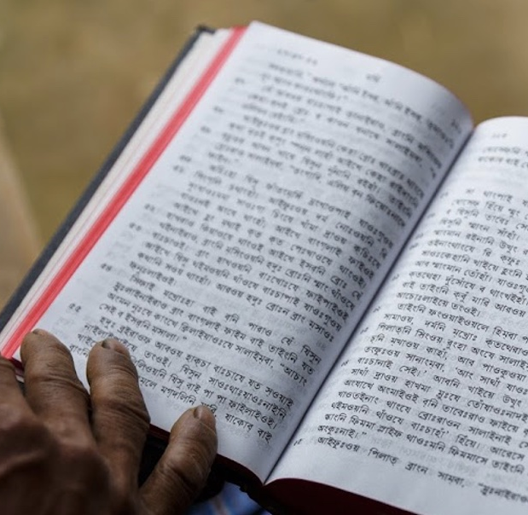
تحديد الأهداف
العهد الجديد: 7,957 آية 6 مترجمين ، 25 آية في الأسبوع ، 1 سنة
العهد القديم: 23,145 آية 6 مترجمين، 25 آية في الأسبوع، 3 سنوات

Slide 4
